Slide 1
YazYap 2021
Lise Öğrencilerine Yönelik Python Eğitimi
Ders 2

Slide 2
Python Söz Dizimi (Syntax)
Söz dizimi, kullanılan dilin kuralları anlamına gelmektedir.
Günlük hayattan basit bir syntax örneği vermek gerekirse;
Hüseyin sokağa çıkmış.
Bu cümle Türkçe dili için anlamlı ve kurallı bir cümledir.
Sokağa Hüseyin çıkmış.
Bu cümle de ilk cümle gibi kurallı ve doğru bir cümle iken,
Çıkmış sokağa Hüseyin.
Cümlesi devrik ve bozuk bir cümledir. Anlamı bozuk olan bu cümle Türkçe dilinin kurallarına uygun bir cümle değildir.

Slide 3
Python dilinin birçok dil ile benzerliği vardır. Türkçe’nin bazı dillerle olduğu gibi. Python, son derece okunabilir bir dil olacak şekilde tasarlanmıştır.
Kısadır.
Gereksiz adlandırmalara ihtiyaç duymaz.

Slide 4
Programlama dilleri çeşitli anahtar kelimeler içermektedir. Python için anahtar kelimeler şunlardır:
from
global
if
import
is
in
lambda
none
or
not
return
true
try
while
with
and
break
class
continue
def
elif
if
else
False
finally
for

Slide 5
SÖZ DİZİMİ ÖRNEKLERİ

Slide 6




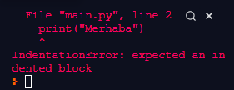



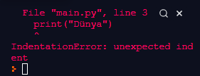

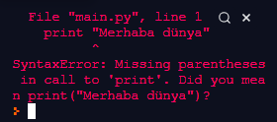
Çıktı
Çıktı
Doğru kullanım
Doğru kullanım
Yanlış kullanım
Yanlış kullanım

Slide 7

YORUM SATIRI
Satırlara kod içi dokümantasyon amacıyla yorum yapma yeteneğine sahiptir.
Yorumlar # ile başlar ve Python, satırın geri kalanını yorum satırı olarak işler.
Yazdığınız koddan sonra da yazabilirsiniz.

Slide 8
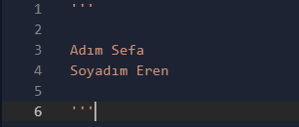
YORUM SATIRI
Çoklu yorum satırı için de üç tek tırnak arasına yazılır veya üç çift tırnak arasına yazılır.

Slide 9
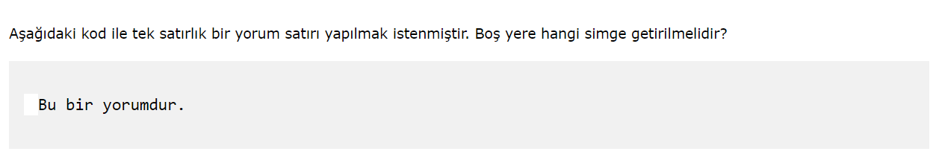
Örnek Soru

Slide 10
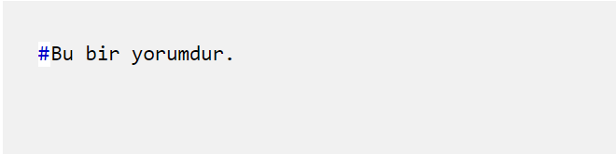

Slide 11
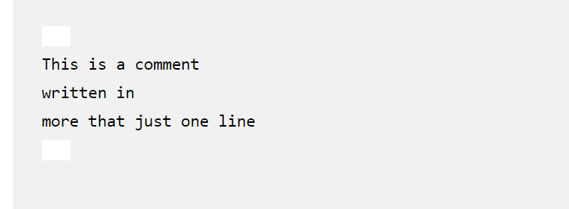
Örnek Soru – 2

Slide 12
